Slide 1
Движение – это жизнь
Танец — это твой пульс, биение твоего сердца, твое дыхание. Это ритм твоей жизни.
Работу выполнила:
музыкальный руководитель ГБДОУ №23 Приморского района Осокина И.Е.

Slide 2
Детские танцы - это изучение основных средств выразительности, которые связаны с эмоциональными впечатлениями маленького человека от окружающего мира. Детский танец начинается с ритмики, где изучение танца начинается с простых движений, зачастую, занятия больше похожи на игру, но в этой игре ребёнок научится тем вещам, которые очень пригодятся ему в жизни.

Slide 3
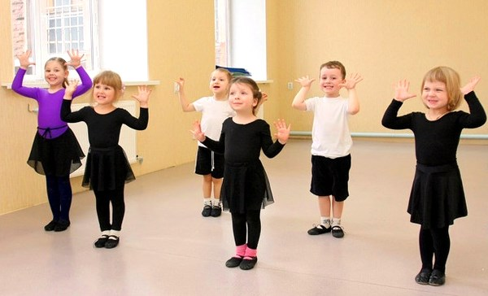
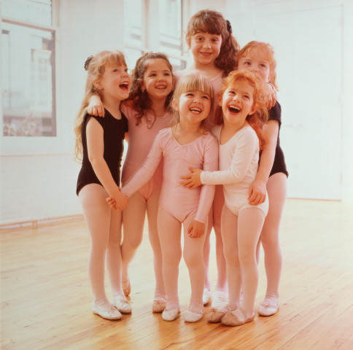
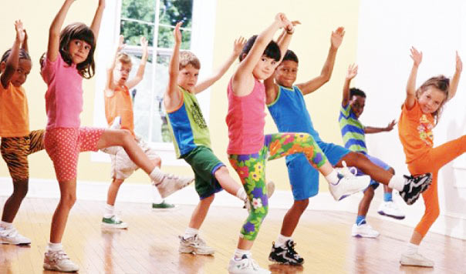

Slide 4
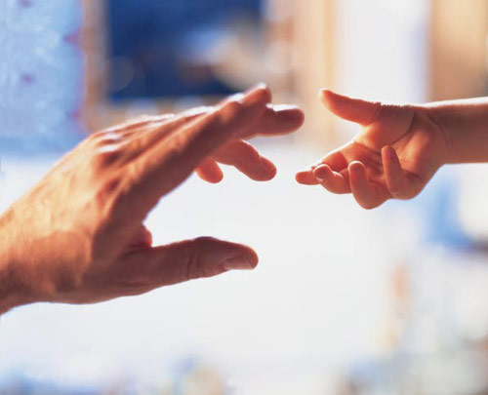
Принципы педагогической деятельности в работе детьми: - принцип создания комфортных условий для совместной работы детей и педагога

Slide 5
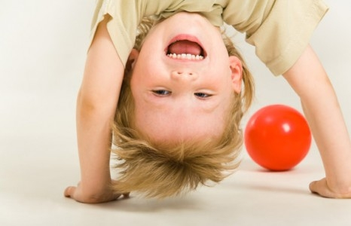
Принципы педагогической деятельности в работе детьми: - принцип создания условий для самопознания и самореализации каждой личности

Slide 6
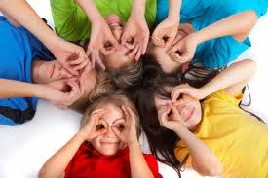
Принципы педагогической деятельности в работе детьми: - принцип вариативности реализации содержания, форм, методов учебно-воспитательного процесса

Slide 7
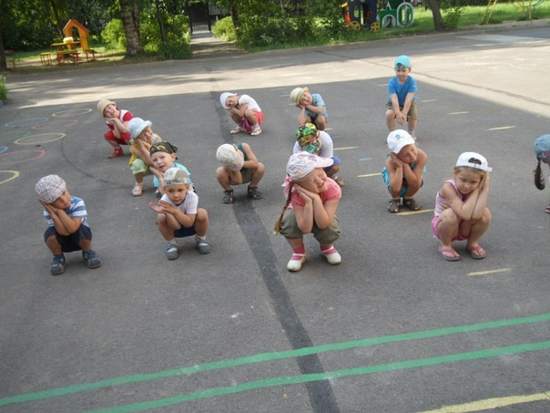
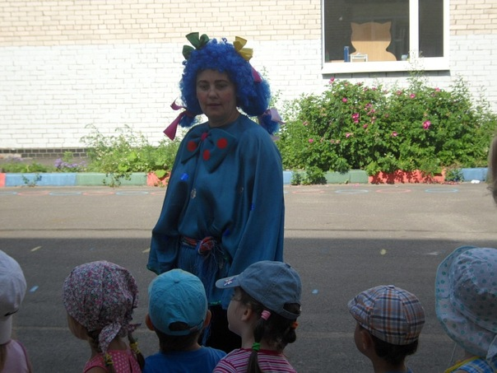
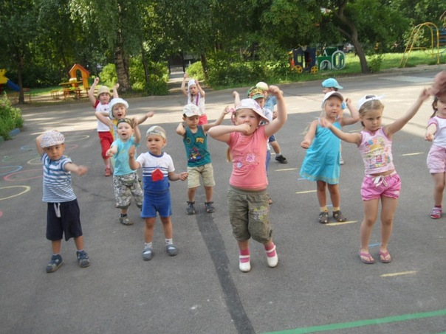
Праздник Нептуна

Slide 8
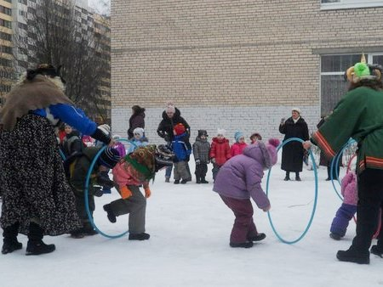
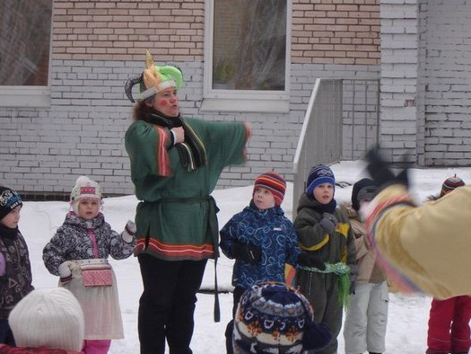
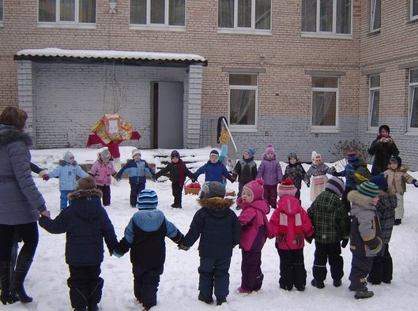
Масленица

Slide 9
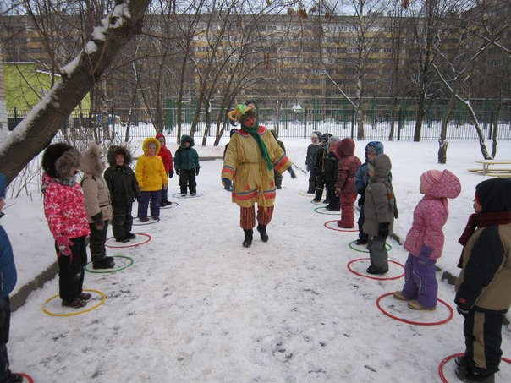
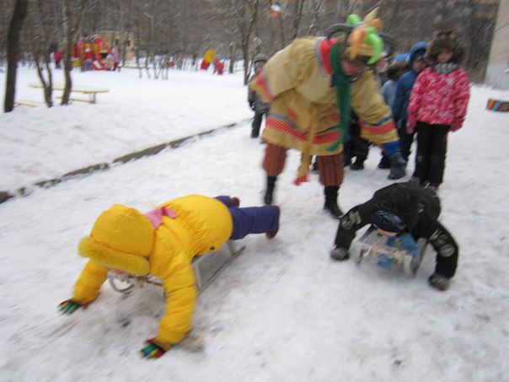
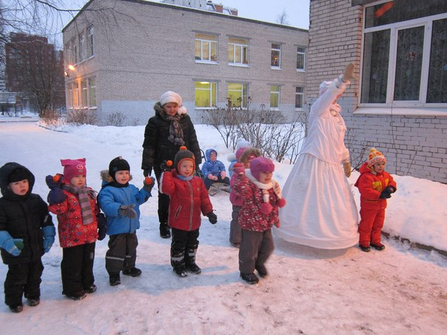
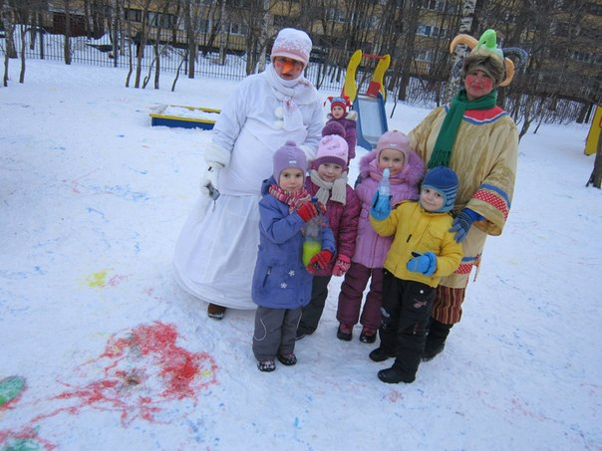
Праздник Снеговика

Slide 10
Спасибо за внимание!

